Slide 1
Модуль інтеграції даних систем аналізу показників бортових систем діагностування локомотивів
Виконавець: Буднік Дмитро Володимирович
Керівник: Швець Олег Михайлович

Slide 2
Постановка задачі
необхідно розробити програмний комплекс, для інтеграції із системою «Магістраль» для отримання статистичних даних показників бортових систем локомотивів, а також наданні сервісів для доступу до отриманих даних та даних про стан сховища;
результатом розробки повинна стати система що спрощує отримання показників бортових систем із системи «Магістраль» та керування статистичними даними бортових систем локомотивів.

Slide 3
Система «Магістраль»
Система діагностування бортових систем локомотивів призначена для автоматичного контролю параметрів технічного стану систем, вузлів і агрегатів магістрального електровоза постійного струму ВЛ11М/6 і забезпечення відображення процесів управління електровозом при експлуатації і в умовах стаціонарного обслуговування.

Slide 4
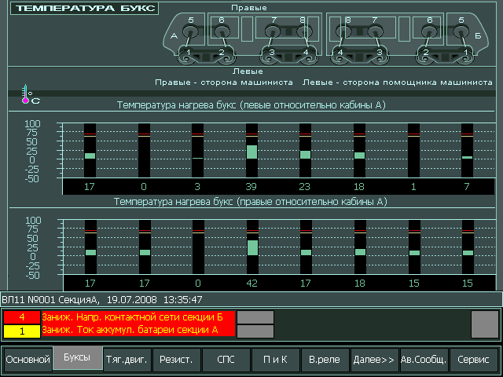
Інтерфейс системи «Магістраль»

Slide 5
Недоліки:
відсутня можливість порівняння даних за обраний проміжок часу;
статистичні данні представлені лише за одним локомотивом;
данні зберігаються на файловій системі у вигляді бінарного файлу;
відсутня структурованість в зберіганні даних.

Slide 6
Призначення розробленої системи
збереження статистичних даних до реляційної БД;
надання програмних інтерфейсів для доступу до даних;
ведення обліку завантаження інформації.

Slide 7
Варіанти використання

Slide 8
Архітектура системи

Slide 9
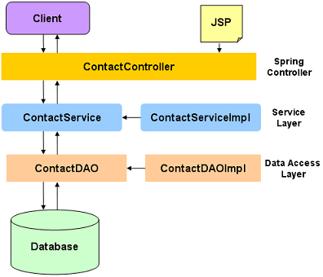
Архітектура серверу додатків

Slide 10
Фрагмент діаграми класів

Slide 11
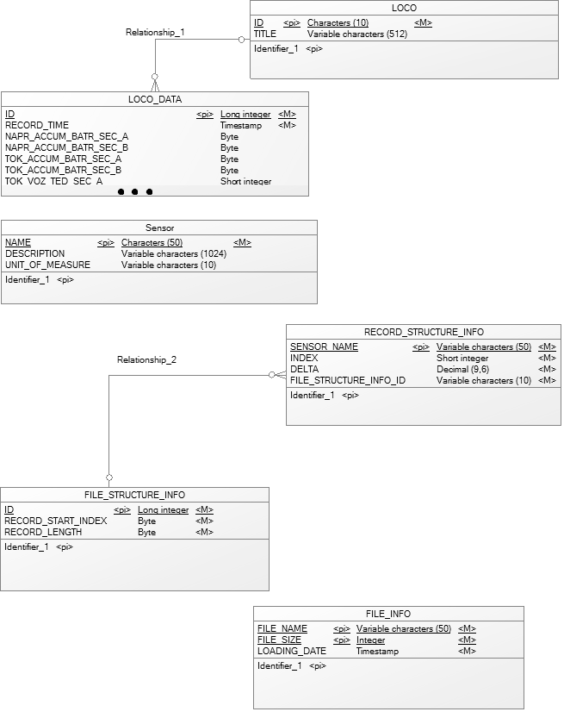
Схема бази даних

Slide 12








Використані технології

Slide 13
Дякую за увагу !

